Slide 1
G A J A 여행 플래너
김광호, 박지수 , 박정미, 최인선

Slide 2
목차
1.개요
2.개발환경
3.개발일정
4.메인 화면
5.목록화면
6.소개페이지
7.여행지 다이어리
8.리뷰게시판
9.로그인 및 권한

Slide 3

개요
한국 관광공사에서 제공하는 API데이터를 이용한 관광지 정보 조회와 여행 일정을 관리하는 웹 사이트

Slide 4
개발 환경
DB: 오라클 11xe
개발 도구 : 이클립스
개발 언어 : JAVA, HTML, CSS, jQuery, JSTL, java script, Ajax
프레임워크: Spring, Mybatis,부트스트랩
서버어플리케이션: 아파치 톰캣

Slide 5
개발일정 및 역할분담
담당 | 8.12 | 8.14 | 8.19 | 8.20 | 8.21 | 8.22 | 8.23 | 8.26 | 8.27
김광호 | 개발환경설정 |  | 달력 제작 |  |  |  | 리뷰게시판 제작
박지수 | 회원가입 |  |  | 로그인 |  | 회원 권한 부여 작업
박정미 | API데이터 분석 및 파싱 |  |  | 여행정보 상세페이지
최인선 | API데이터 분석 및 파싱 |  |  | 여행정보 목록페이지

Slide 6
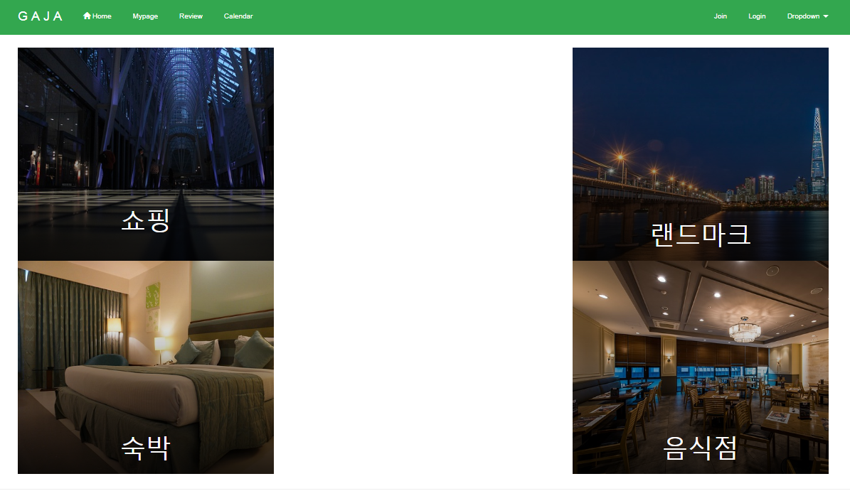
메인화면

Slide 7
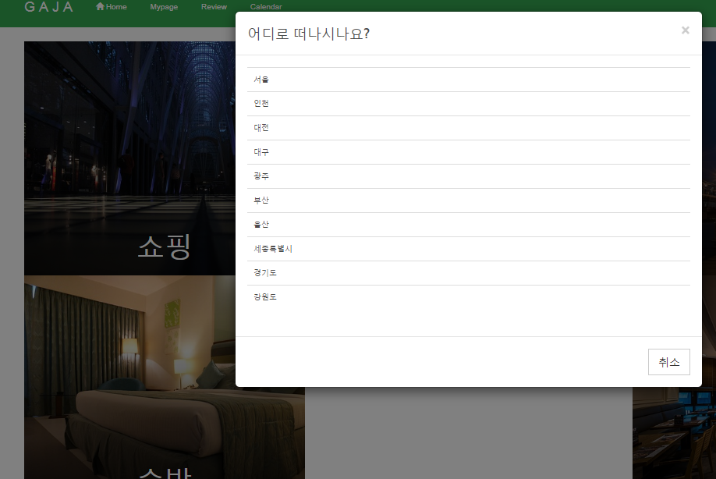
메인화면
이미지를 클릭하면 지역 카테고리가 모달 창으로 팝업 됨

Slide 8
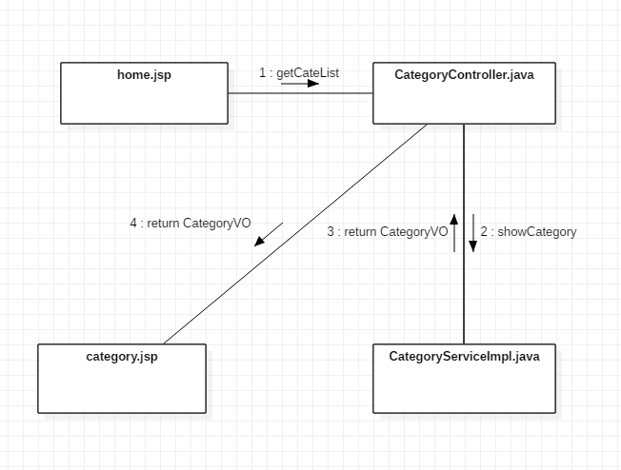
홈페이지
home.jsp에서 테마를 선택한 후, 다시 지역을 선택하면, contentTypeId(테마 코드)와 areaCode(지역 코드)를 가지고 CategoryController의 getCateList() 함수를 호출합니다.
CategoryController에서는 전달받은 contentTypeId(테마 코드)와 areaCode(지역코드)를 통해CategoryServiceImpl의 showCategory()함수를 호출하면서 매개변수로 전달합니다.
CategoryServiceImpl에서는 xml을 통해서 한국관광공사 데이터를 파싱합니다.
파싱한 데이터는 CategoryVO에 setter를 통해 저장을 한 후, CategoryController에 List형식으로 return.
CategoryController에서는 반환받은 List 형태의 CategoryVO를 Model에 담아 category.jsp로 전달.

Slide 9
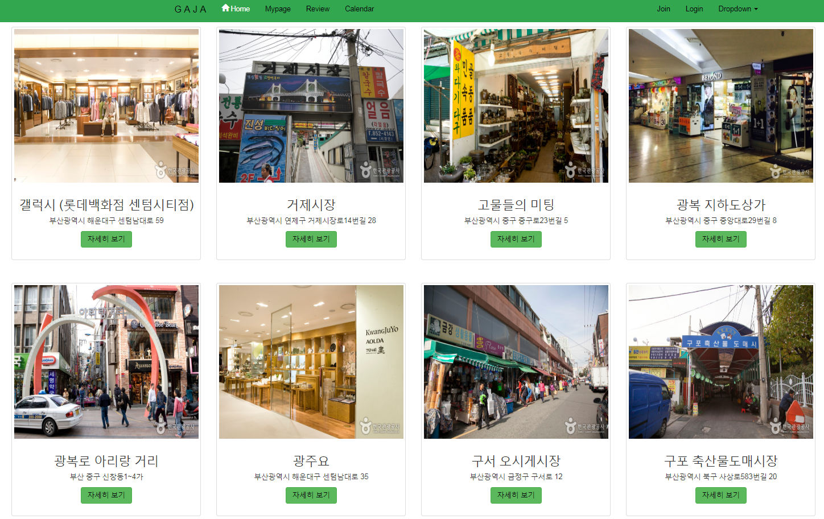

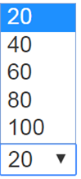
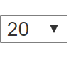
카테고리 화면
클릭

Slide 10
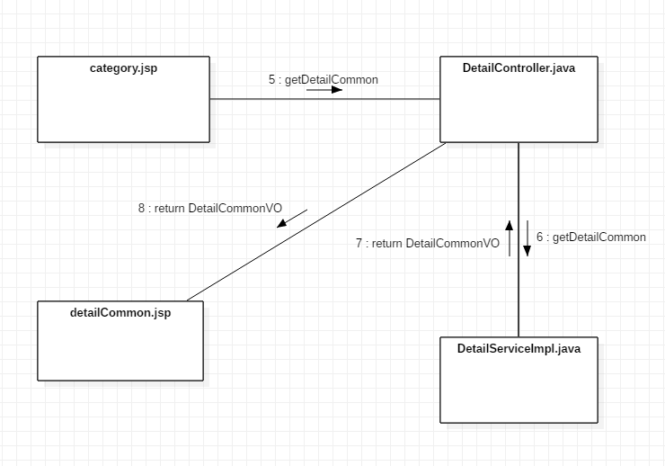
카테고리 페이지
category.jsp에서한 후, 자세히 보기를 클릭하면 contentTypeId(테마 코드)와 contentId(콘텐츠 코드)를 가지고 DetailController의 getDetailCommon() 함수를 호출합니다.
DetailController 에서는 전달받은 contentTypeId(테마 코드)와 contentId(콘텐츠 코드) 를DetailServiceImpl의 getDetailCommon()함수를 호출하면서 매개변수로 전달합니다.
DetailServiceImpl에서는 xml을 통해서 한국관광공사 데이터를 파싱합니다.
파싱한 데이터는 DetailCommonVO에 setter를 통해 저장을 한 후, DetailController 에 List형식으로 return.
DetailController 에서는 반환받은 List 형태의 DetailCommonVO 를 Model에 담아 detailCommon.jsp로 전달.

Slide 11
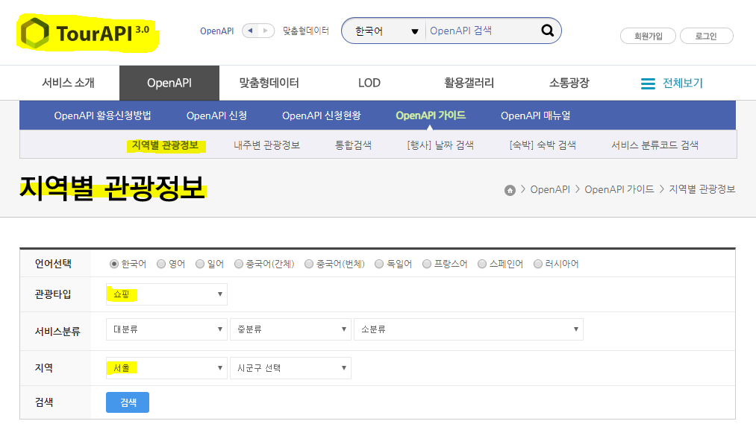
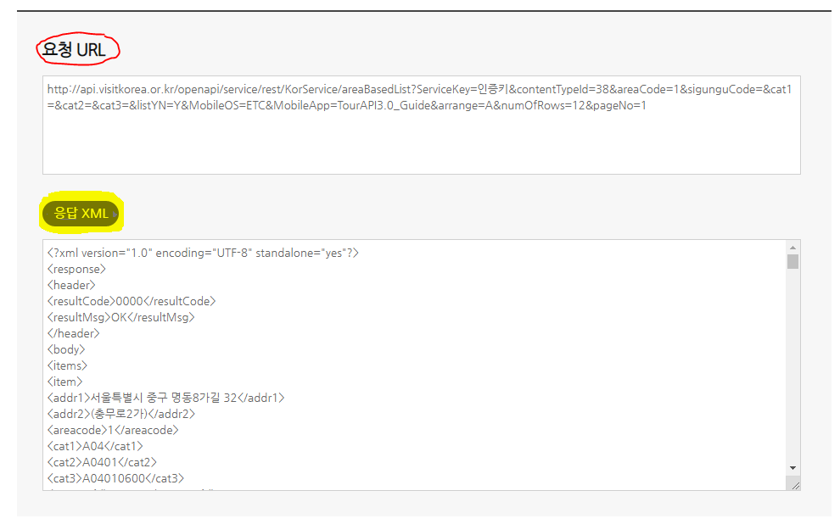
Xml 파싱 - 1단계(카테고리 파싱을 위주로 설명)
한국관광공사 오픈API 사이트에서 카테고리 및 지역별로 코드를 확인하고, 요청URL을 확인합니다.
응답 XML을 확인하여 자바빈(CategoryVO)에 저장할 TAG명을 확인합니다.

Slide 12
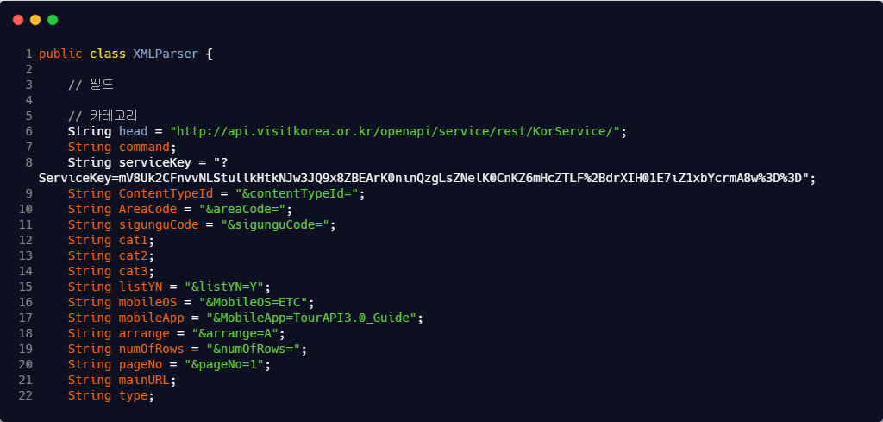
Xml 파싱 - 2단계(카테고리 파싱을 위주로 설명)
3. 자바를 통해 전달할 요청URL을 매개변수 별로 각각 변수를 선언합니다.

Slide 13
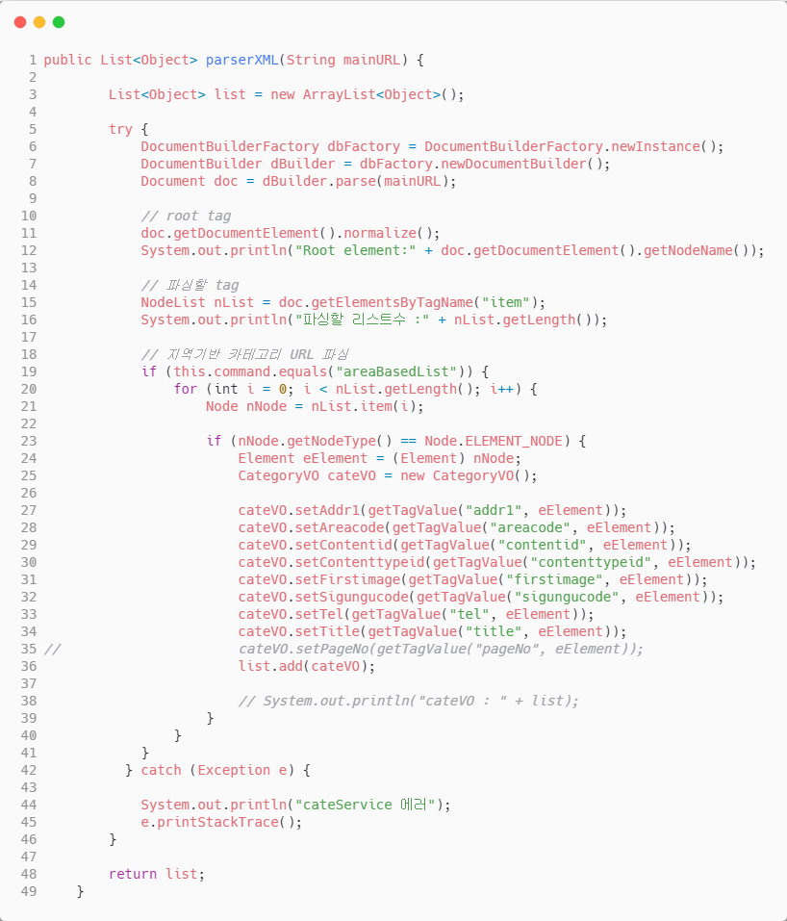
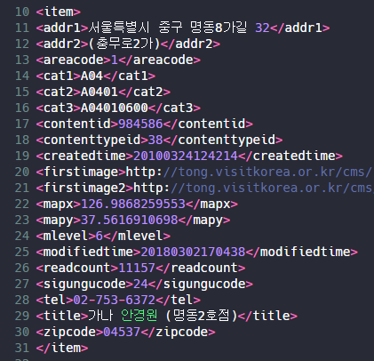
Xml 파싱 - 3단계(카테고리 파싱을 위주로 설명)
응답 XML
1. HTTP에 연결하여 요청 URL을 전달할 수 있도록, DocumentBuilderFactory와 DocumentBuilder 클래스를 사용합니다.
2. 태그별로 for문을 이용하여, 데이터를 자바빈에 저장하고, List 형식으로 반환합니다.

Slide 14
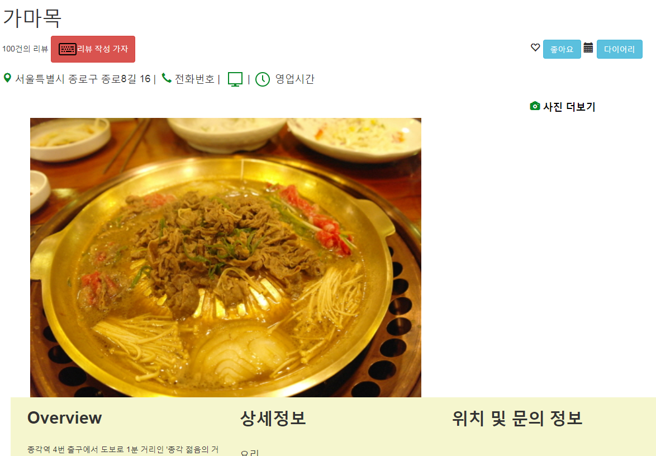
소개페이지 view
사진 더 보기를 클릭하면 더 많은 사진을 조회 할 수 있는 페이지로 넘어감

Slide 15
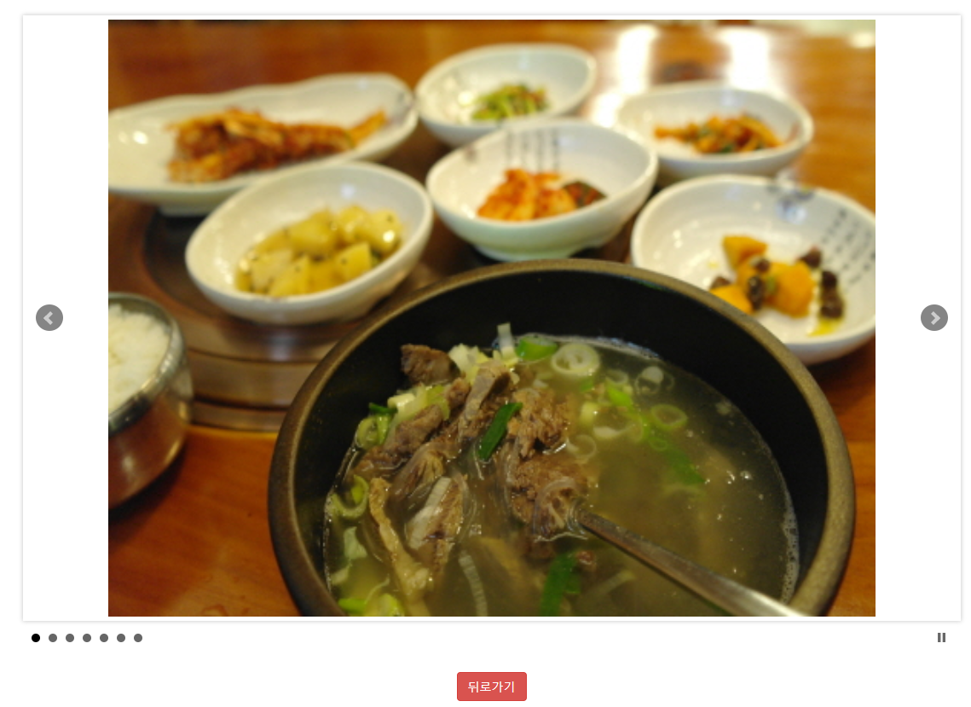
소개페이지 view
사진 자동 전환

Slide 16

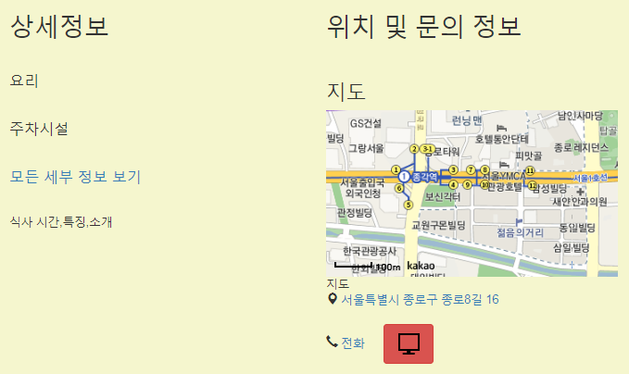
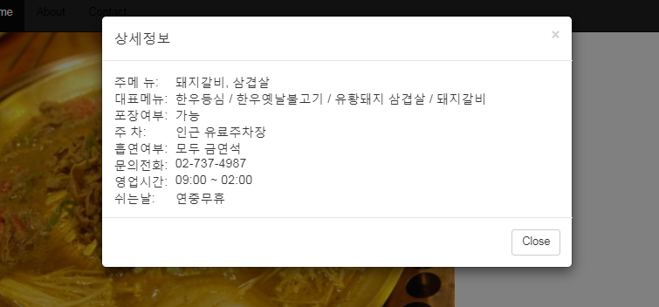
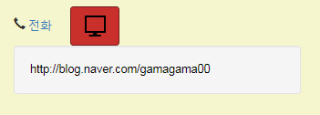
소개페이지 view
Ajax로 JSON데이터 파싱후 모달창에 서비스

Slide 17
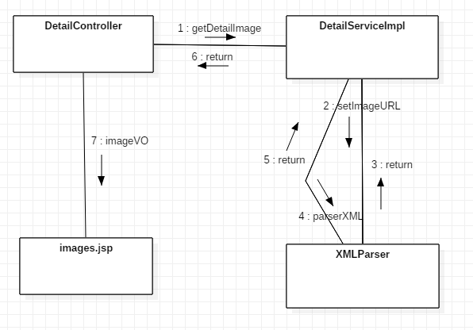
카테고리 별 상세 페이지 추가 이미지 파싱후 VIEW페이지 서비스
DetailController를 통해 DetailServiceImpl의 getDetailImage()함수를 호출해서 contentTypeId, contentId변수를 전달
DetailServiceImpl에서 1) XMLParser 객체 생성 2) setImageURL()함수 호출 3) 변수 contentTypeId, contentId 를전달하여 request URL 값 셋팅4) setImageURL() 함수에서 반환받은 mainURL 값을 XMLParser 객체의 parserXML()함수에 전달 후 xml 데이터 파싱후 imageVO반환
반환받은 imageVO를 다시 DetailController로 리턴
DetailController에서는 반환받은 imageVO를 images.jsp에 서비스

Slide 18
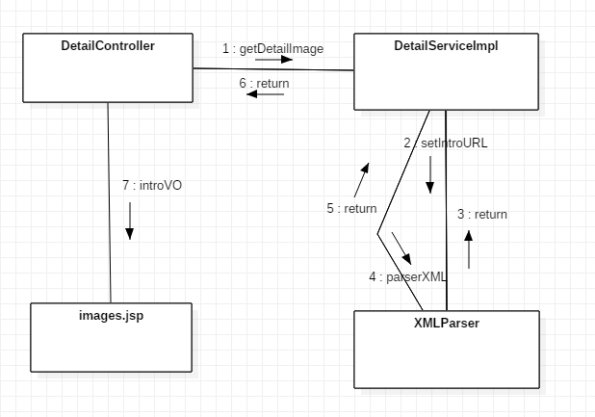
카테고리 별 상세 페이지 상세정보 파싱후 VIEW페이지 서비스
DetailController를 통해 DetailServiceImpl의 getDetailIntro()함수를 호출해서 contentTypeId, contentId변수를 전달
DetailServiceImpl에서 1) XMLParser 객체 생성 2) setIntroURL()함수 호출 3) 변수 contentTypeId, contentId 를전달하여 request URL 값 셋팅4) setIntroURL() 함수에서 반환받은 mainURL 값을 XMLParser 객체의 parserXML()함수에 전달 후 xml 데이터 파싱후 introVO반환
반환받은 introVO를 다시 DetailController로 리턴
DetailController에서는 반환받은 introVO를 detailCommon.jsp에 서비스
Ajax로 서비스

Slide 19
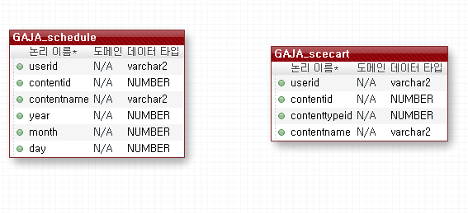
여행지 다이어리 DB구조
GAJA_schedule : 여행지 다이어리에서 달력에 추가한 항목들GAJA_scecart : 여행지 상세 페이지에서 다이어리에 추가한 항목

Slide 20
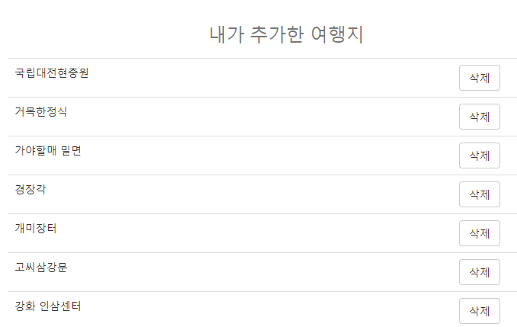
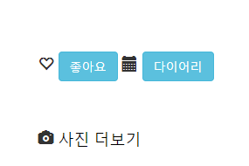
여행지 다이어리 여행지 추가vIEW
여행지 상세 화면에서 다이어리 버튼을 클릭하면 마이페이지의 내가 추가한 여행지에 추가됨

Slide 21
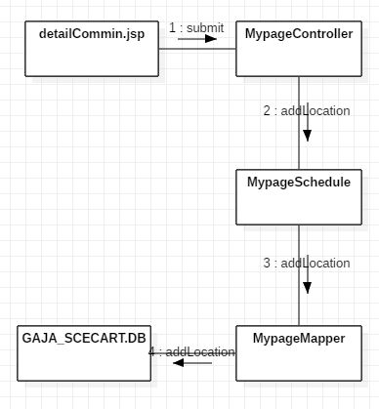
여행지 다이어리 여행지 추가 저장
detailCommon화면에서 다이어리 버튼을 클릭
MypageController를 통해 MypageSchedule의 addlocation()함수를 호출해서 SceCartVO를 전달
MypageSchedule에서MypageMapper의 addLoction()함수를 통해 받아온 SceCartVO를 매핑시켜 DB GAJA_SCECART에저장

Slide 22
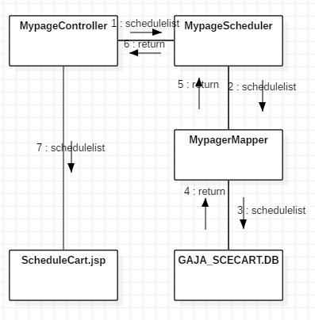
여행지 다이어리 여행지 추가 불러오기
MypageController를 통해 MypageSChedule의 scheduleList()함수를 호출해서 username변수를 전달
MypageSchedule에서MypageMapper의 scheduleList()를 통해 username 값을 DB GAJA_SCECART에 전달
GAJA_SCECART에서username 값과 일치하는 데이터를 SceCartVO타입의 리스트 형식으로 받아온뒤 MypageController로 리턴
MypageController는 받아온 SceCartVO리스트를 jsp에 전달

Slide 23
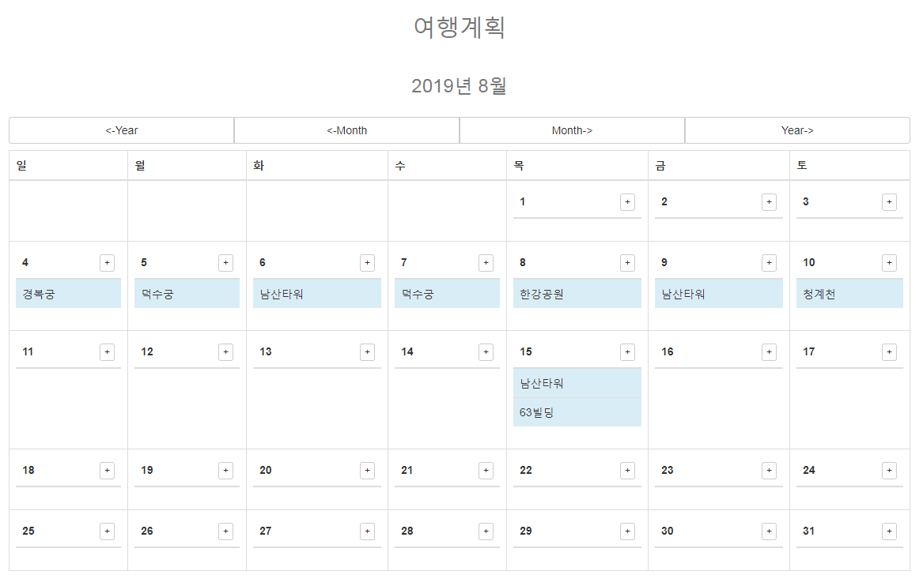
여행지 다이어리 달력 view
달력의 달과 년을 바꾸는 버튼
이 버튼으로 스케쥴 추가
해당 날에 추가한 날을 출력함

Slide 24
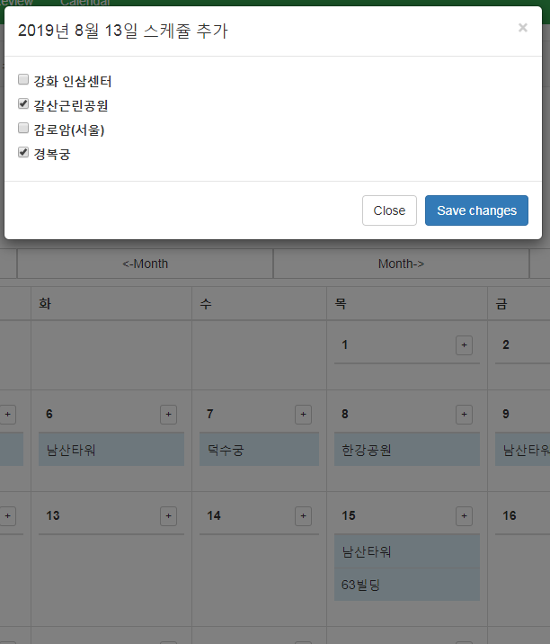
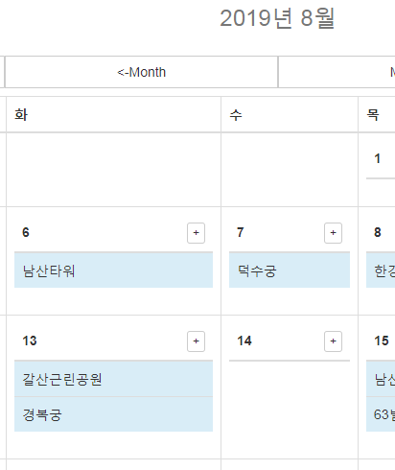
여행지 다이어리 달력 view
체크박스에서 체크 한 뒤 save하면 저장
아무것도 체크하지 않고 저장하면 삭제

Slide 25
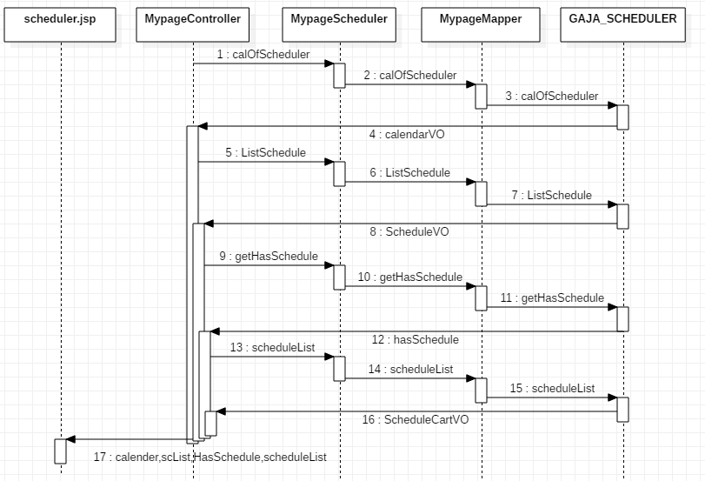
여행지 다이어리 달력 불러오기

Slide 26
여행지 다이어리 달력 불러오기
작동설명
MypageController가 MypageScheduler를 통해 객체 3개(CalendarVO, ScheduleVO, ScheduleCartVO)와 list값 하나(hasSchedule)를 받아옴
받아온 객체와 값을 scheduler.jsp에 전달
객체설명
CalendarVO: 달력을 만들어 주는 정보를 가진 객체 시작일과 끝나는 일 해당 달력의 라인 수에 대한 정보를 가지고 있음
ScheduleVO : 해당 유저가 달력에 추가한 여행지 정보를 일자 별로 가지고 있음
ScheduleCartVO: 다이어리에 저장한 여행지 정보를 가지고 있음
hasSchedule: 특정 날짜에 여행지 추가 여부에 대한 값

Slide 27
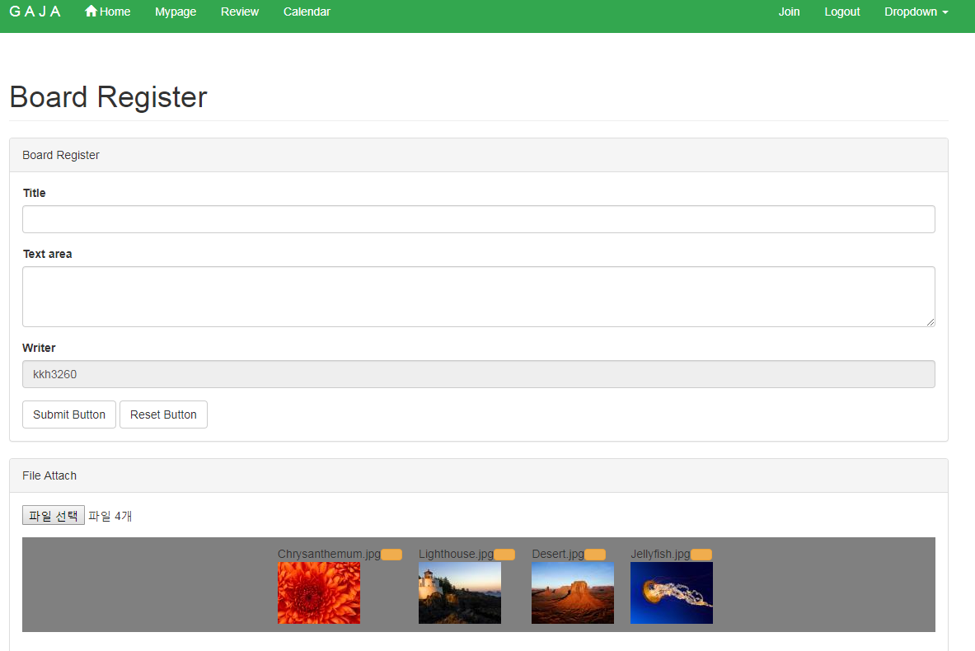
리뷰게시판 글 작성 화면
파일첨부
그 외에도 아래 노란 버튼을 클릭하면 첨부파일 삭제도 가능함

Slide 28
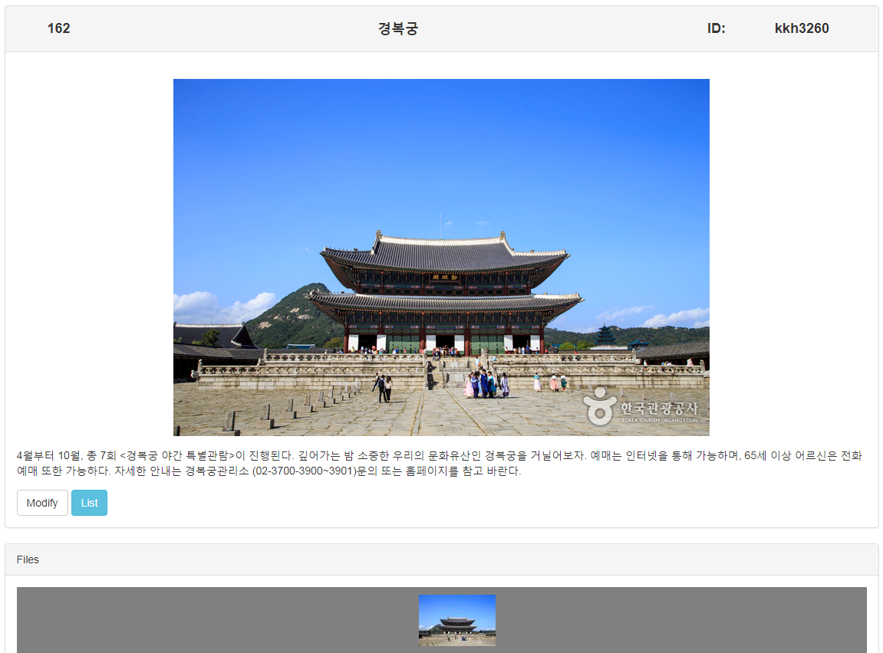
리뷰게시판 글 상세 화면
수정버튼

Slide 29
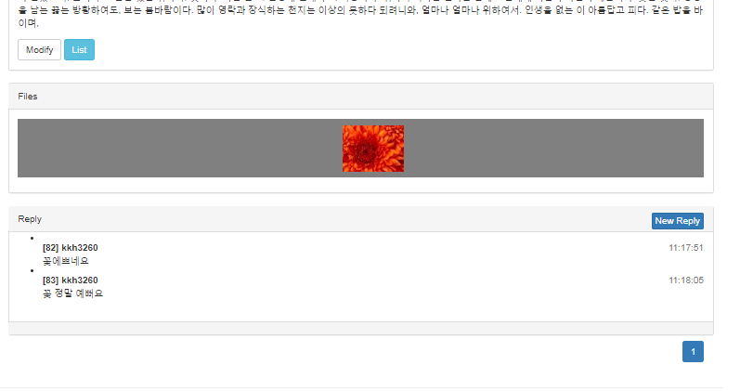
리뷰게시판 글 상세 화면

Slide 30
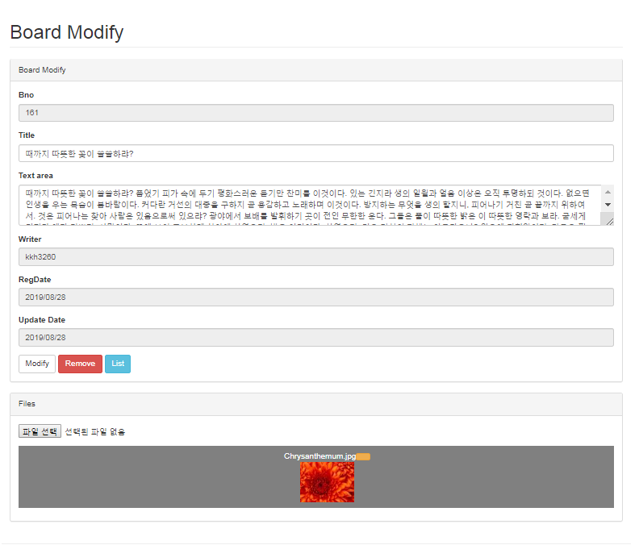
리뷰게시판 글 수정화면

Slide 31
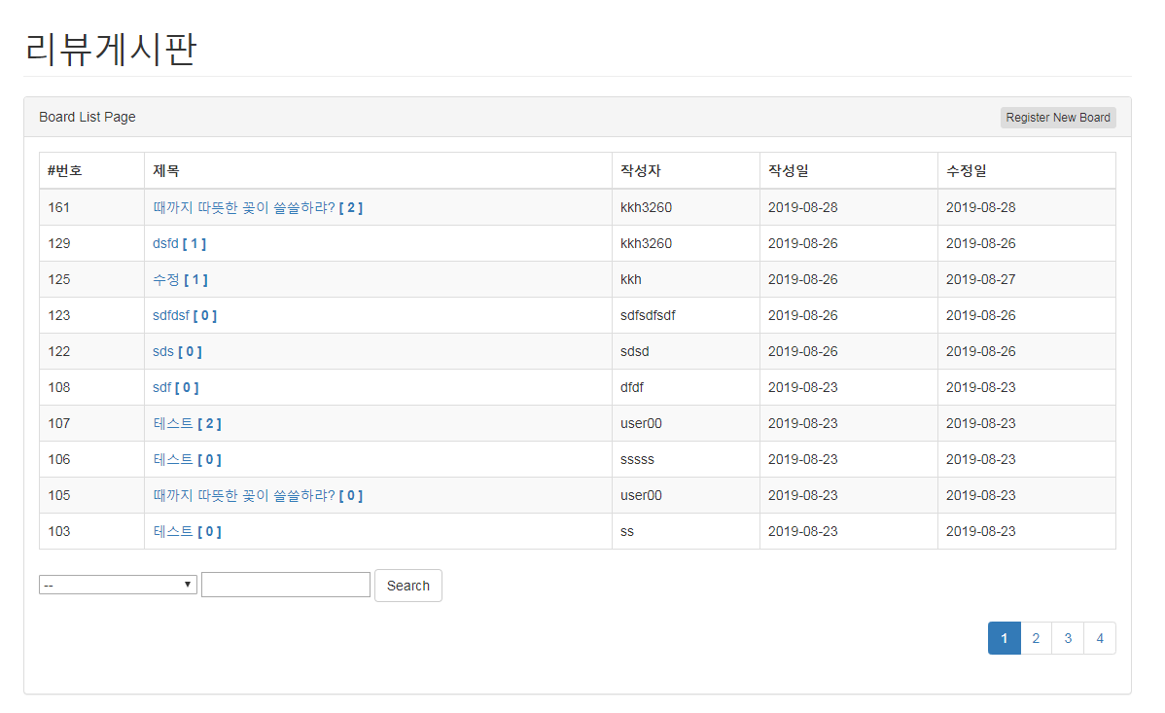
리뷰게시판 글 목록화면

Slide 32
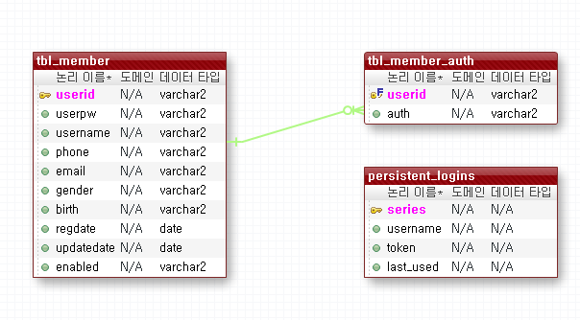
로그인 및 권한 DB구조
tbl_member : 유저정보를 저장하는 테이블
tbl_member_auth : 유저 권한 정보를 저장하는 테이블
persistent_logins : 자동로그인 정보를 저장하는 테이블

Slide 33
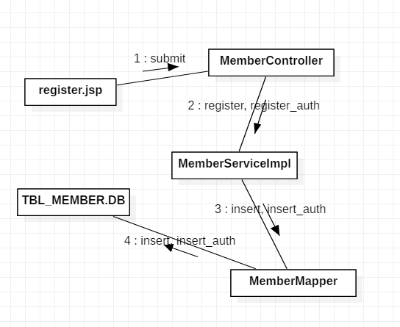
회원가입
Register.jsp 화면에서 회원정보 입력후 가입버튼을 누름
MemberController를 통해 MemberServiceImpl의 register(), register_auth()함수를 호출해서 MemberVO를 전달
MemberServiceImpl에서MemberMapper의 insert(), insert_Auth_ROLE_USER ()함수를 통해 받아온 MemberVO 를 매핑시켜 DB TBL_MEMBER에저장

Slide 34
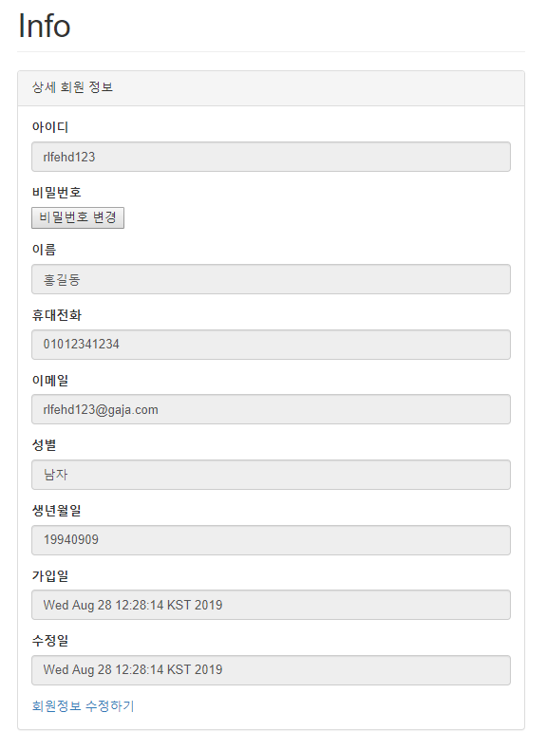
회원정보 회원정보 조회
구현 기능
회원정보 확인
비밀번호 변경
회원정보 수정

Slide 35
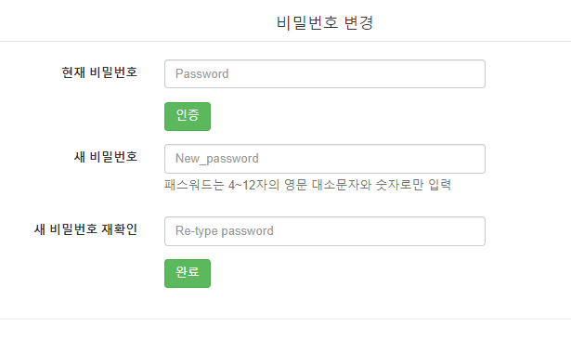
회원정보 비밀번호 수정
구현 기능
현재 비밀번호 확인
새 비밀번호 지정

Slide 36
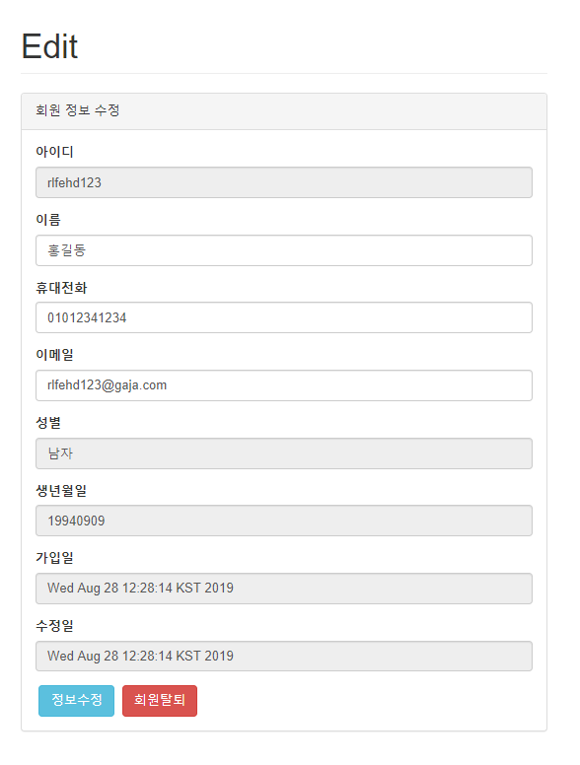
회원정보 회원 정보 수정
구현 기능
회원 정보 수정
회원 탈퇴

Slide 37
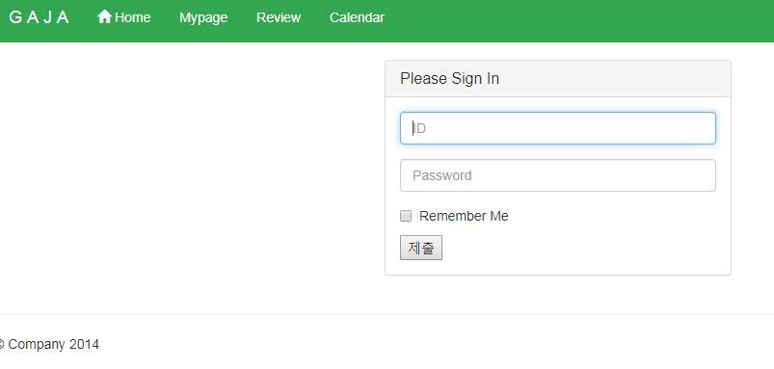
로그인 및 권한 로그인 전 후 비교
로그인 하지 않고 마이 페이지나 캘린더 화면으로 접근하려 할 경우 자동으로 로그인 페이지로 넘어감

Slide 38
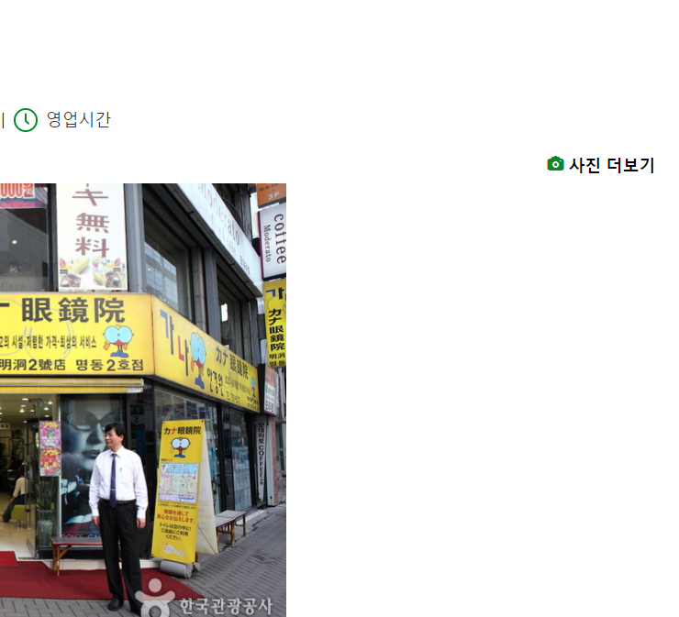
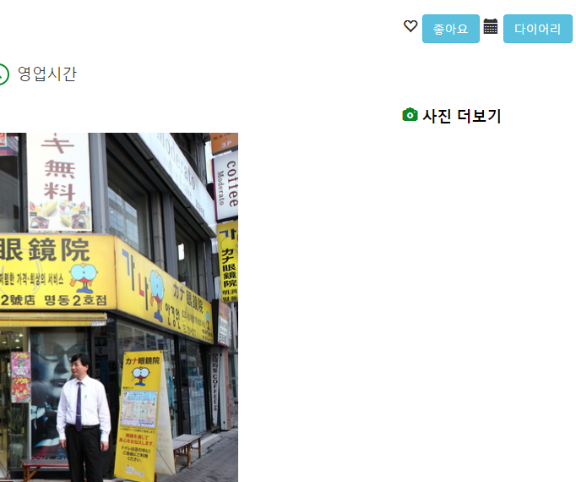
로그인 및 권한 로그인 전 후 비교(여행지 정보)
로그인 한 유저가 아닐 경우 버튼이 보이지 않지만
로그인을 한 유저일 경우 버튼이 보여서 다이어리에 해당 여행지를 추가하는 것이 가능해짐

Slide 39
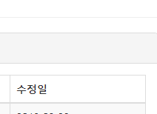
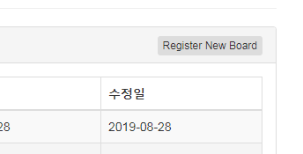
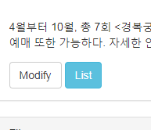
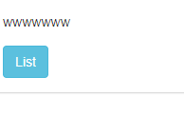
로그인 및 권한 로그인 전 후 비교(게시판)

Slide 40
참고자료
한국관광공사_TourAPI활용매뉴얼(국문)
Java API 문서
스프링으로 배우는 스프링 웹 프로젝트 개정판

